Slide 1
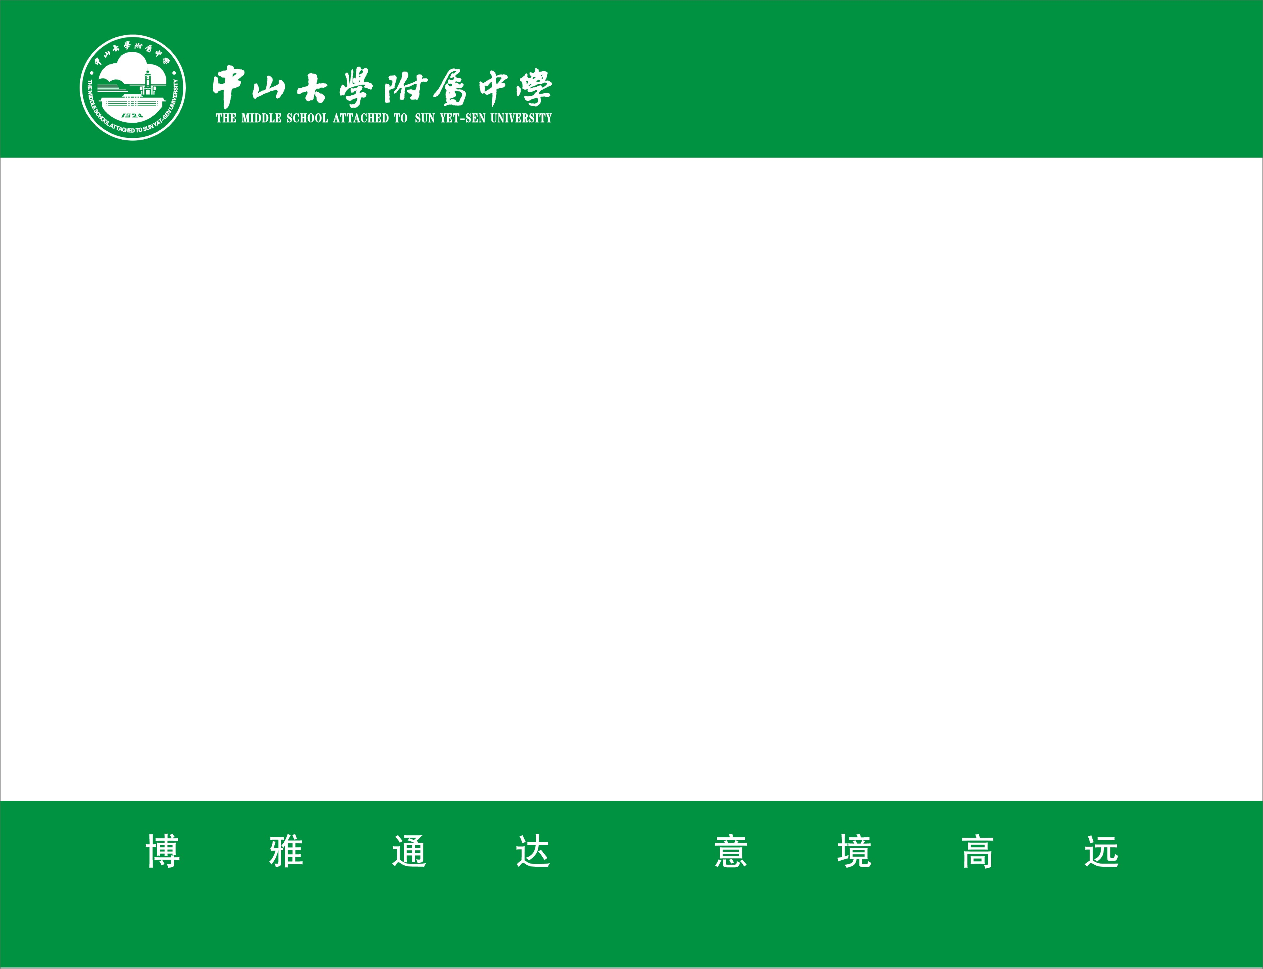
2.2基本不等式

Slide 2
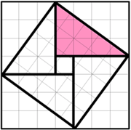
D
D
一般地，对于任意实数a、b，我们有
b
a
F
G
a
C
A
C
A
E
E(FGH)
b
H
当且仅当a=b时，等号成立。
B
B
如何证明?
会得到什么？

Slide 3
基本不等式：
当且仅当a=b时，等号成立。
注意：
1、两个不等式的适用范围不同,而等号成立的条件相同.
算术平均数
几何平均数

Slide 4
D
如图,AB是圆的直径，C是AB上任一点，AC=a,CB=b,过点C作垂直于AB的弦DE，连接AD,BD,
则CD=＿＿,半径为＿＿.
A
B
C
E

Slide 5
即时练习
1.基本不等式
(1)重要不等式：对于任意实数a、b，
都有a²＋b² 2ab，
当且仅当 时，等号成立．
(2)基本不等式
①形式：
②成立的前提条件： ；
③等号成立的条件：当且仅当 时取等号．
≥
a＝b
a>0，b>0
a＝b

Slide 6
例1.(1) 已知 并指出等号
成立的条件.
(2) 已知 与2的大小关系,
并说明理由.
(3) 已知 能得到什么结论?
请说明理由.

Slide 7
2. 基本不等式可以叙述为:
两个正数的算术平均数不小于它们的几何平均数.
3.正用、逆用，注意成立的条件
⑴ a、 b是两个正数（2）积或和为定值. （3）等号成立的条件
4.变形用

Slide 8
练习1：设a>0，b>0，给出下列不等式
其中成立的是
（1）（2）（3）

Slide 9
×
√
√
和定积最大

Slide 10
利用基本不等式证明简单的不等式
例 已知 a>0,b>0,a+b=1,
求证：
【解题关键】由于不等式左边含字母a,b，右边无字母，直接使用基本不等式，既无法约掉字母，不等号方向又不对，因a+b=1，能否把左边展开，实现“1”的代换？

Slide 11
B

Slide 12
4.

Slide 13
5.

Slide 14

1.两个不等式
不等式
内容
等号成立条件
重要不等式
“a=b”时取“=”
基本不等式
“a=b”时取“=”

Slide 16
例1、某工厂要建造一个长方形无盖贮水池，其容积为4800立方米，深为3米，如果池底每平方米的造价为150元，池壁每平方米的造价为120元，怎样设计水池能使总造价最低？最低造价是多少？

Slide 17
构造积为定值，利用基本不等式求最值
例2、 求函数 的最小值
思考：求函数 的最小值

Slide 18
例3、 已知：0＜x＜
，求函数y=x（1-3x）的最大值
原函数式可化为：
y=-3x²+x，
利用二次函数求某一区间的最值

Slide 19
构造和为定值，利用基本不等式求最值
例4、 已知：0＜x＜
，求函数y=x（1-3x）的最大值
分析、
挖掘隐含条件
∵3x+1-3x=1为定值，且0＜x＜
则1-3x＞0；
可用均值不等式法
∵0＜x＜
，∴1-3x＞0
∴y=x（1-3x）=
3x（1-3x）≤
当且仅当 3x=1-3x
即x=
时 y_{max}=

Slide 20
变式：
上题中只将条件改为0<x<1/8,即:
已知：0＜x
，求函数y=x（1-3x）的最大值
解：
∵0＜x≤
∴1-3x＞0
∴y=x（1-3x）=
3x（1-3x）≤
如此解答行吗？

Slide 21
错题纠正：
例5、已知正数x、y满足2x+y=1，求
的最小值
错解:
错因：
过程中两次运用了
均值不等式中取“=”
号过渡，而这两次取
“=”号的条件是不同的，
故结果错。
即 的最小值为

Slide 22
解:
当且仅当
即:
时取“=”号
即此时

